Slide 1



第5章 应用层协议实验
制作者
叶阿勇 赖会霞 张桢萍

Slide 2
应用层协议实验
1
DNS解析实验
2
DHCP分析
3
HTTP分析
4
电子邮件协议分析
5
文件传输协议分析

Slide 3
第5章 应用层协议实验
实验一：DNS解析实验

Slide 4
1.1
DNS协议简介
Internet上的每台主机都有一个唯一的全球IP地址。对于用户来说，枯燥IP地址很不容易记忆。因此，我们为网络上的主机取一个容易记忆的名字，称为域名；但域名并不能直接找到要访问的主机，中间还需要一个从域名查找到其对应的IP地址的过程，这个过程就是域名解析。域名解析的工作需要由域名服务器DNS(Domain Name Server)来完成。
域名
如“www.baidu.com”
DNS
IP地址
如“192.168.11.1”

Slide 5
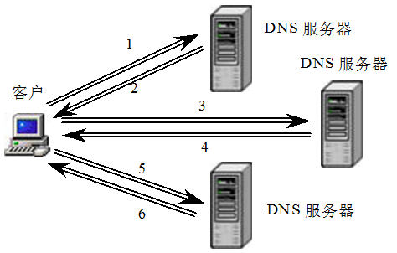
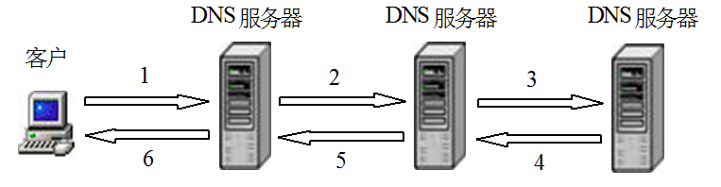
1.1
DNS协议简介
域名的解析方法主要有两种：递归查询和迭代查询。一般而言，主机向本地域名服务器的查询采用递归查询，而本地域名服务器向根域名服务器的查询通常采用迭代查询。
为了提高解析效率，在域名服务器以及主机中都广泛使用了高速缓存，用来存放最近解析过的域名等信息。

Slide 6
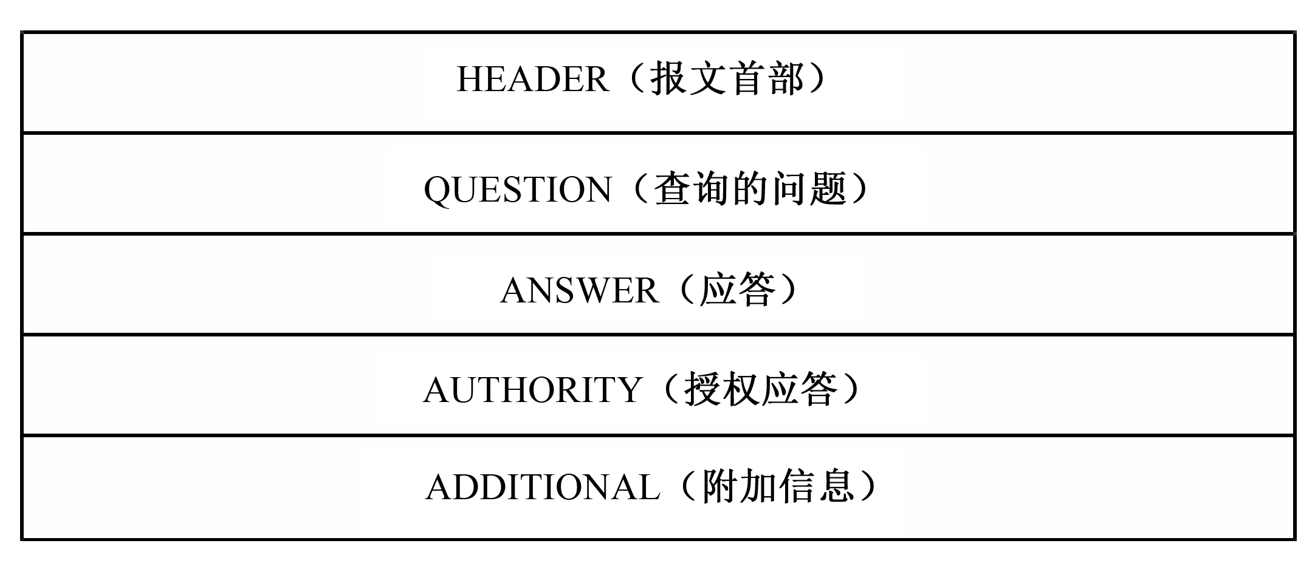
1.1
DNS协议简介
DNS请求和应答都用相同的报文格式，分成5部分，如图所示。

Slide 7
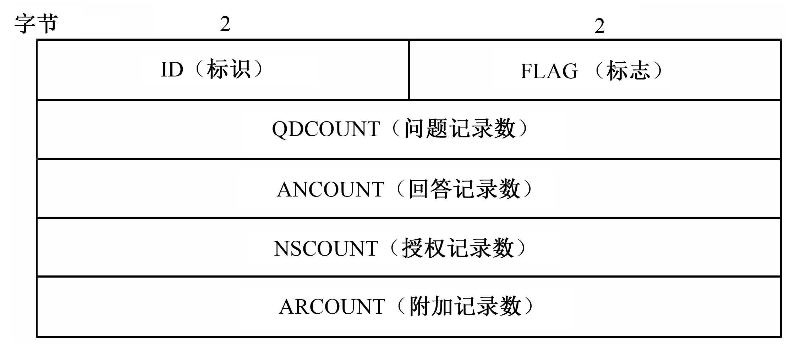
HEADER是必需的，它定义了报文是请求还是应答，也定义了报文的其他部分是否需要存在，以及是标准查询还是其他。HEADER段的格式如图所示。

Slide 8
1.2
实验目的
① 理解DNS系统的工作原理。
② 熟悉DNS服务器的工作过程。
③ 熟悉DNS报文格式。
④ 理解DNS缓存的作用。

Slide 9
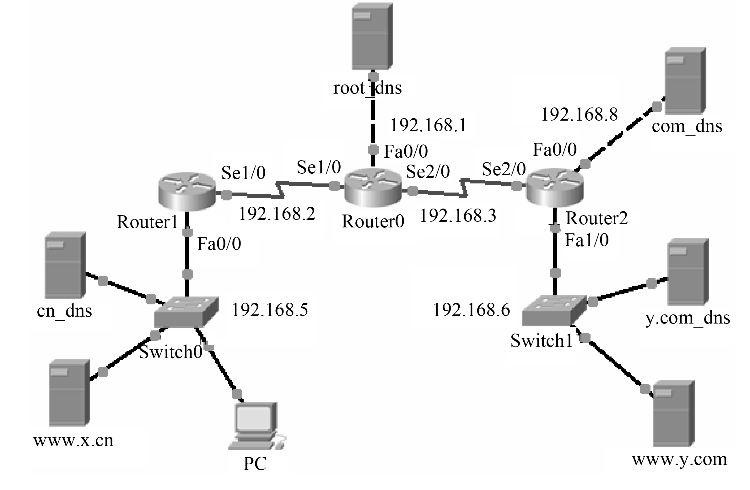
1.3
实验配置说明
本实验对应的练习文件为“5-1 DNS解析实验.pka”。
1．拓扑图

Slide 10
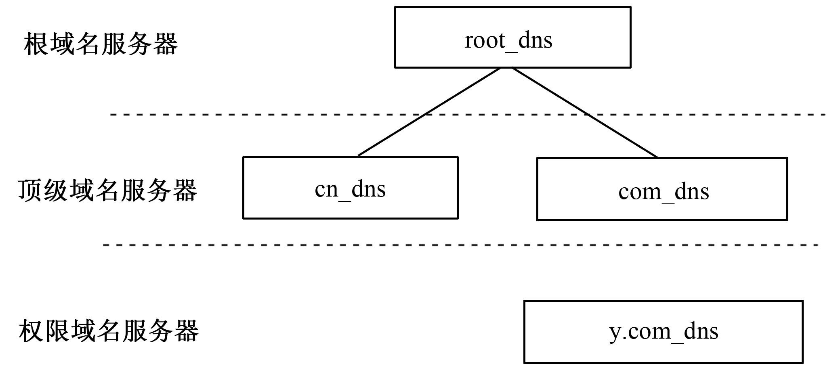
2. DNS域名服务器的层次结构

Slide 11
3. IP地址配置
设 备 | 接 口 | IP 地 址 | 子网掩码 | 网关 | DNS
Router0 | Fa0/0 | 192.168.1.254 | 255.255.255.0 | — | —
 | Se1/0 | 192.168.2.254 | 255.255.255.0 | — | —
 | Se2/0 | 192.168.3.254 | 255.255.255.0 | — | —
Router1 | Fa0/0 | 192.168.5.254 | 255.255.255.0 | — | —
 | Se1/0 | 192.168.2.253 | 255.255.255.0 | — | —
Router2 | Fa0/0 | 192.168.8.254 | 255.255.255.0 | — | —
 | Fa1/0 | 192.168.6.254 | 255.255.255.0 | — | —
 | Se2/0 | 192.168.3.253 | 255.255.255.0 | — | —
root_dns | Fa0 | 192.168.1.1 | 255.255.255.0 | 192.168.1.254 | —
cn_dns | Fa0 | 192.168.5.1 | 255.255.255.0 | 192.168.5.254 | —
com_dns | Fa0 | 192.168.8.1 | 255.255.255.0 | 192.168.8.254 | —
y.com_dns | Fa0 | 192.168.6.1 | 255.255.255.0 | 192.168.6.254 | —
www.x.cn | Fa0 | 192.168.5.2 | 255.255.255.0 | 192.168.5.254 | 192.168.5.1
www.y.com | Fa0 | 192.168.6.2 | 255.255.255.0 | 192.168.6.254 | 192.168.6.1
PC | Fa0 | 192.168.1.2 | 255.255.255.0 | 192.168.1.254 | 192.168.5.1

Slide 12
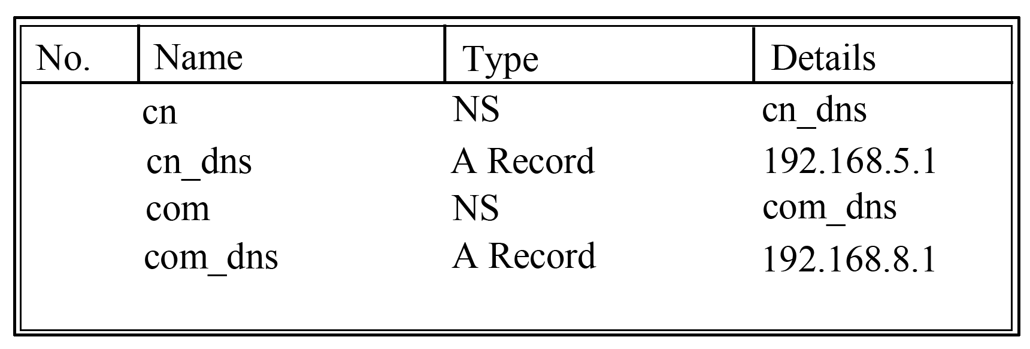
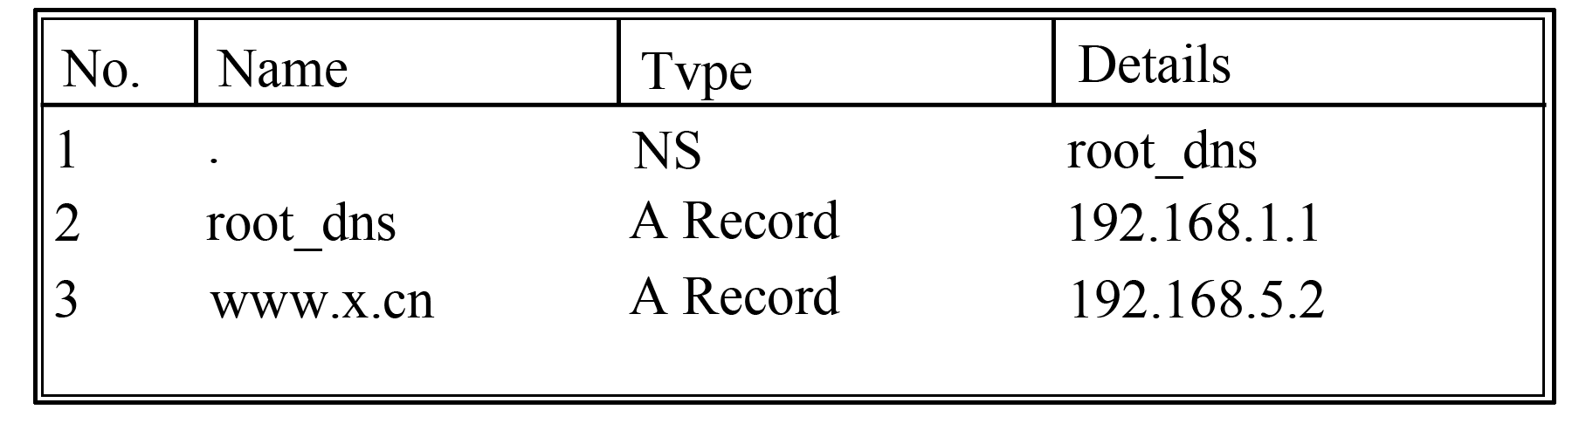
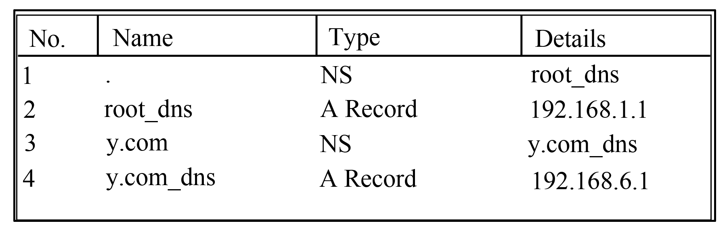
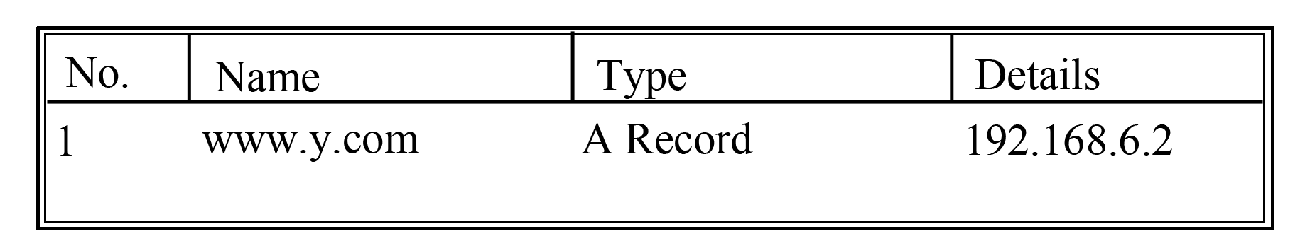
4. 其他配置
Web服务器www.x.cn和www.y.com中开启HTTP服务并设置其内容，关闭其他服务。
Router0、Router1及Router2预配置的静态路由。
预先开启并配置域名服务器的DNS服务。
root_dns中添加的资源记录
cn_dns中添加的资源记录
com_dns中添加的资源记录
y.com_dns中添加的资源记录

Slide 13
1.4
实验步骤
任务一：观察本地域名解析过程
step
在PC的浏览器窗口请求内部Web服务器的网页
进入模拟模式，设置事件列表过滤器，仅捕获DNS事件；
打开PC机的Web浏览器，访问内部服务器的地址www.x.cn，最小化浏览器。
01
step
捕获DNS事件并分析本地域名解析过程
在模拟面板中进行自动捕获，观察其捕获的过程；
观察事件列表中每一个DNS事件的详细信息，分析DNS服务器的本地域名解析的过程；
重置模拟器，清空事件，并关闭Web浏览器窗口。
02

Slide 14
任务二：观察外网域名解析过程
step
在PC的浏览器窗口请求外部Web服务器的网页
保持事件列表过滤器的选择为DNS不变；
打开PC机的Web浏览器，访问外部服务器的地址www.y.cn，最小化浏览器。
01
step
捕获DNS事件并分析外网域名解析过程
在模拟面板中进行自动捕获，观察其捕获的过程；
观察事件列表中每一个DNS事件的详细信息，分析DNS服务器之间进行外网解析的过程，重点观察解析外网域名时各级域名服务器的具体解析过程；
重置模拟器，清空事件，并关闭Web浏览器窗口。
02

Slide 15
任务三：观察缓存的作用
step
查看本地域名服务器cn_dns的缓存
使用两种方法查看缓存
单击本地域名服务器cn_dns，在Config选项卡中选择DNS服务，并单击页面下方的DNS Cache按钮，查看此时本地域名服务器cn_dns中的缓存。
先选择工具栏中的Inspect工具，单击本地域名服务器cn_dns，在弹出的快捷菜单中选择DNS Cache Table，即可查看此时本地域名服务器cn_dns中的缓存。
01
step
在PC的浏览器窗口请求外部Web服务器的网页
重复任务二，再次观察此次解析外网域名的过程；
完成后重置模拟器，清空事件，并关闭Web浏览器窗口。
02

Slide 16
1.5
思考题
① DNS协议使用运输层的什么协议？
② DNS缓存有什么作用？在Packet Tracer中如何清空DNS缓存？
③ 本实验中PC与本地域名服务器cn_dns之间的解析是递归还是迭代？本地域名服务器cn_dns与根域名服务器root_dns之间呢？若后者用另一种解析方法，则域名服务器之间DNS的请求和应答的交互过程应如何运行？

Slide 17
THANKS

